Slide 1
N:1
1:N
1:N
SUCEDEN
POR
PROVINCIA
TIENE
INCENDIO
CAUSA
OCURREN
AREA PROTEGIDA
ID_Provincia
PK
Año_Incendio
Causa_Incendio
Nombre_Provincia
ID_Provincia
FK
ID_Provincia
FK
ID_Causa_Incendio
PK
Superficie
ID_Area_Protegida
PK
ID_Causa_Incendio
FK
GENERA
N:M
Cantidad_Areas_Protegidas
Nombre_Area_Protegida
Cantidad_Incendio
POSEEN
1:N
Capital
Superficie
SUPERFICIE AFECTADA
Región
TIENE
N:M
Población
Año_creación
Año_Incendio
Densidad
Latitud_Longitud
ID_Provincia
FK
ESPECIE
ID_Categoria_conservación
FK
Hectáreas
N:1
TIENEN
N:1
ID_Tipo_Vegetacion
FK
POSEEN
CATERGORIA CONSERVACION
ID_Area_Protegida
FK
ID ESPECIE
Cantidad_Especie_Registrada
ID VEGETACION
ID_Categoria_conservación
PK
ID_Especie_Registrada
FK
Tipo_Especie_Registrada
Categoria_conservación
Tipo_Vegetacion
ID_Especie_Registrada
PK
ID_Tipo_Vegetacion
PK

Slide 2
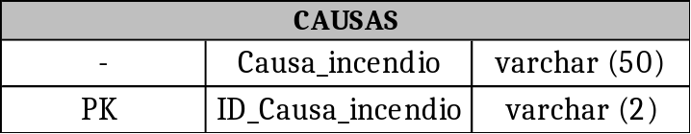
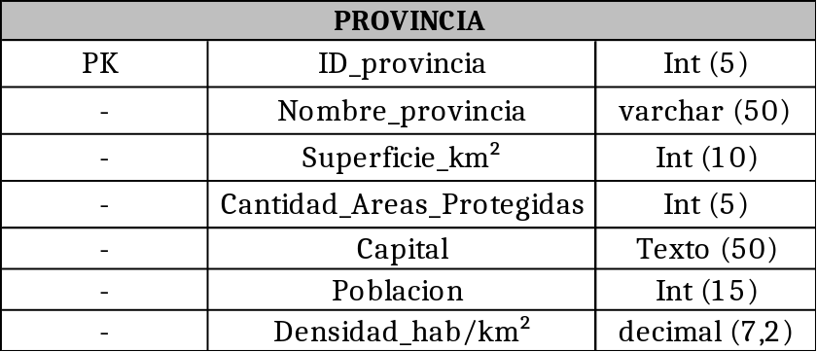
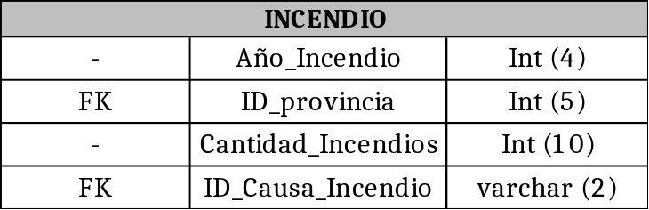
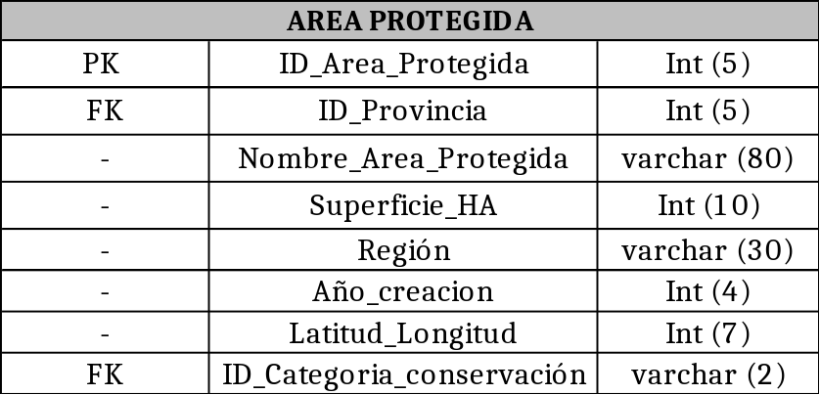
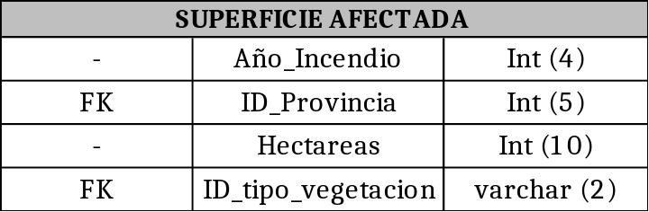
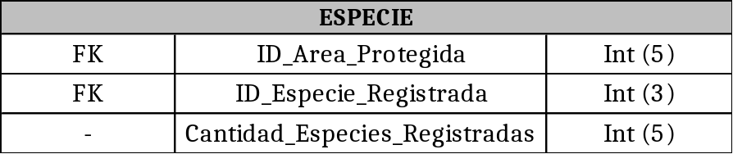
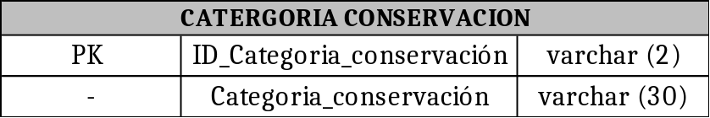
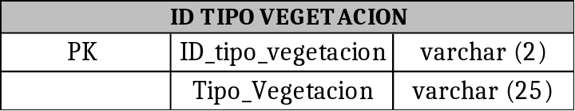
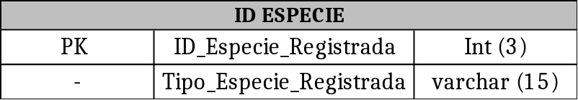
1
N
1
N
N
N
1
M
N
N
N
N
M
1
1

